Slide 1
上海麦士&予芯智能 联合开发

Slide 2

上节课回顾
语义和语境 – Generic Attribute Profile(GATT)

Slide 3
Security Manager (SM)
这节课我们先讲讲BLE的安全机制。
通讯安全是所有通讯协议都绕不开的问题。对于有线通讯协议来说，想要入侵通讯线路，至少还要先入侵物理硬件。但是对于无线通讯协议来说，由于无线电本身是完全暴露在环境中的，只要在功率范围内所有人都能接收到，更容易入侵。
对于BLE来说，在Link Layer定义了White List（白名单）功能，就是把可信设备的Device Address保存起来，以后只与这些可信设备通讯，而忽视不在名单里的设备。这样可以避免陌生设备的“骚扰”。但是设备的Device Address在广播数据包是完全暴露的，别有用心的人很容易获取，然后伪装一个Device Address一模一样的设备，就能骗过White List。显然，我们需要更高级的“安保措施”，于是就有了Security Manager（SM）。

Slide 4
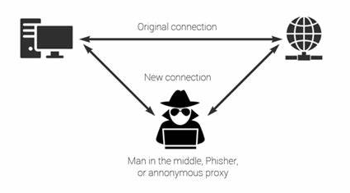
被动窃听与主动窃听
SM被设计用于对抗两种行为：被动窃听（passive eavesdropping）和主动窃听（active eavesdropping）。被动窃听指的就是抓取并分析环境中的无线电信号，然后盗取数据。
主动窃听则更为大胆，不只偷听，还伪造身份主动参与通讯，甚至伪造假信息。经常使用的一种方式叫做“中间人攻击（man-in-the-middle (MITM) attack”。简单举个例子说明，A和B相互通讯，M想要入侵，于是伪装成B与A进行通信，同时伪装成A与B进行通讯，作为“中间人”的身份进入通讯链路。但是A和B却完全不知道M参与其中，以为在和对方直接通讯。这时候M不但能够窃听到所有的信息，还能篡改信息。比如，A给B发消息“中午到餐厅吃饭”，但是实际发给了M，B没有收到。M收到后，改为“中午在家里吃饭”发给B，于是B就收到了错误的信息。

Slide 5
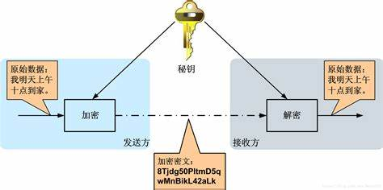
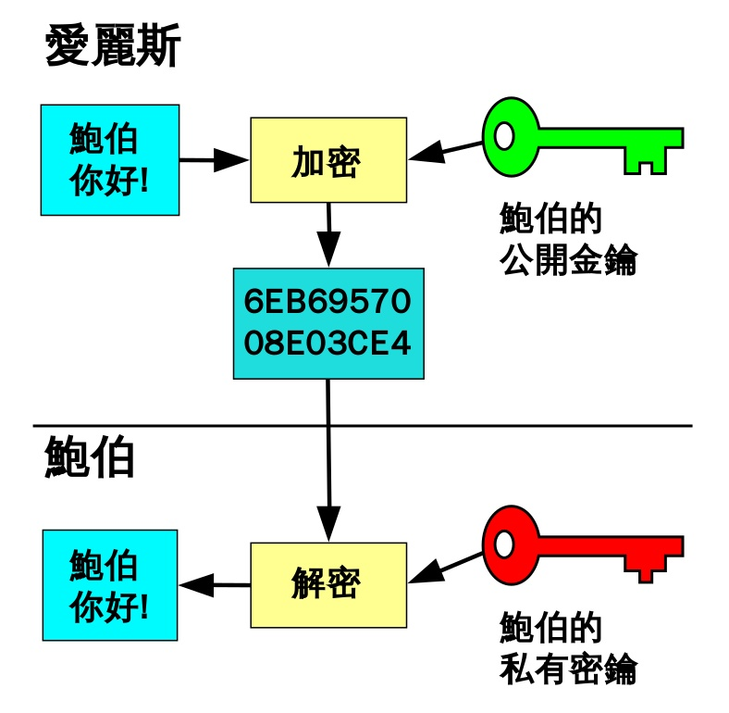
密钥（key）与编码（encryption）
关于对抗窃听的方法，同学们一定想到了加密，或者叫编码（encryption）。确实，BLE也使用了加密的方法，在LL发送数据前使用AES进行LE Encryption，对方LL收到数据后进行decryption。
能加密和解密的前提是，双方都使用相同的密钥（key）。但是如果密钥被MITM攻击者窃取、甚至篡改了，那encryption就毫无意义。所以在LL 进行LE Encryption之前，我们需要一套安全的方法在双方设备上生成相同的key。这个过程在BLE中称为pairing。
对称加密
非对称加密

Slide 6
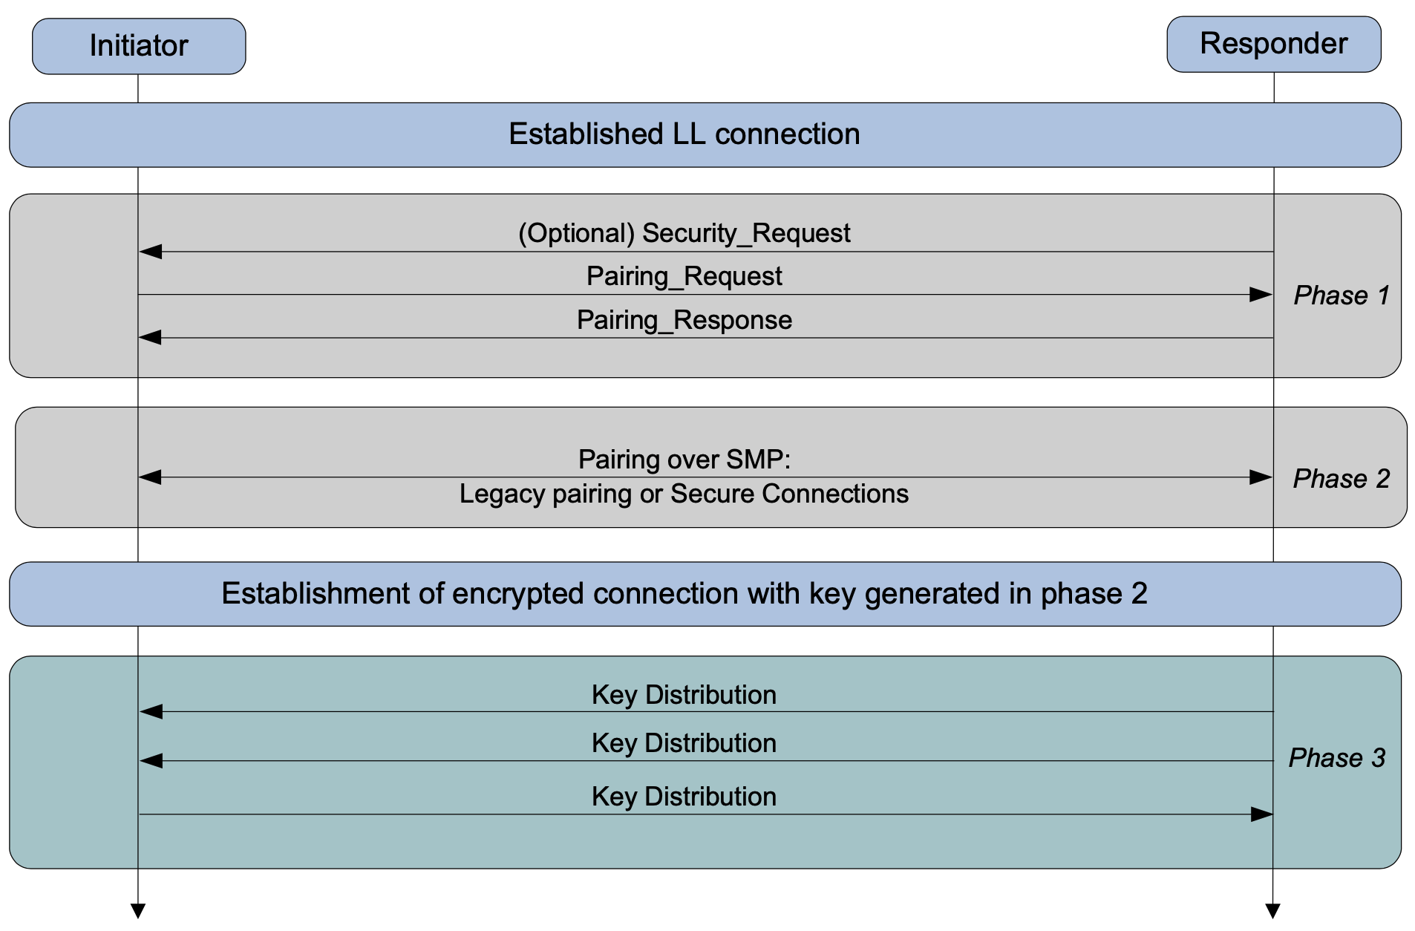
配对（pairing）
生成和分发key的过程在SM内称为配对（pairing）。Pairing分为2种方式和3个步骤。
2种方式：
LE legacy pairing（v4.0+）
LE Secure Connections pairing（v4.2+）。
3个步骤：
Phase 1：交换双方的paring feature，用于决定Phase 2生成key的方式。
Phase 2：根据Phase 1中双方的feature，选择对应的方式，生成key。
Phase 3：分发key。
在Phase 2后、Phase 3前，要使用key进行LE Encryption。这个步骤是在LL进行的，不在SM进行，所以被独立出来

Slide 7
Phase 1
Phase 1可以由master发送Pairing_Request进行发起；也可以由slave发送Security_Request进行发起，随后master发送Pairing_Request。
Slave收到master发送的Pairing_Request后，回复Pairing_Response。这两个数据包中包含的信息用于决定Phase 2中具体使用哪一种方法生成key：
Just Works：就这么工作了，基本没有安全措施。
Numeric Comparison（仅用于LE Secure Connections pairing）：在Just Work的基础上，双方设备要显示基于ECDH的验证数字结果，然后由用户比较双方数字是否一致并按键确认。需要双方设备具备一定的IO capabilities。
Passkey Entry：一方设备随机产生一个000000～999999之间的6位数字密码并显示，另一方看到数字后在本设备内输入。随后双方设备使用规定的算法把这个数字密码变成确认码（避免数字密码直接暴露）。双方使用蓝牙交换确认码并确认是否一致。需要双方设备具备一定的IO capabilities。
Out of Band (OOB)：双方使用蓝牙以外的通讯方式交换密码，比如常用的NFC。需要双方设备同时具备OOB的能力。
可以看到，除了Just Works以外，对抗MITM的主要方式就是尽量不要用蓝牙来交换信息，而是用人工确认或者OOB。

Slide 8
Phase 2
Phase 2使用Phase 1选择的方式在双方设备上生成用于LE Encryption的key。
LE legacy pairing在Phase 2会生成2个key：
Temporary Key (TK)：一个128-bit的临时key，用于生成STK。
Short Term Key (STK)：一个128-bit的临时key，用于LL encryption加密后续链路。
LE Secure Connections pairing在Phase 2会生成1个key：
Long Term Key (LTK)：一个128-bit的key，用于LE Encryption加密后续链路。
接下来我们讲一讲LE legacy pairing的3种生成key的流程。LE Secure Connections pairing由于增加了ECDH，流程比较繁琐，我们就不具体讲解了。

Slide 9
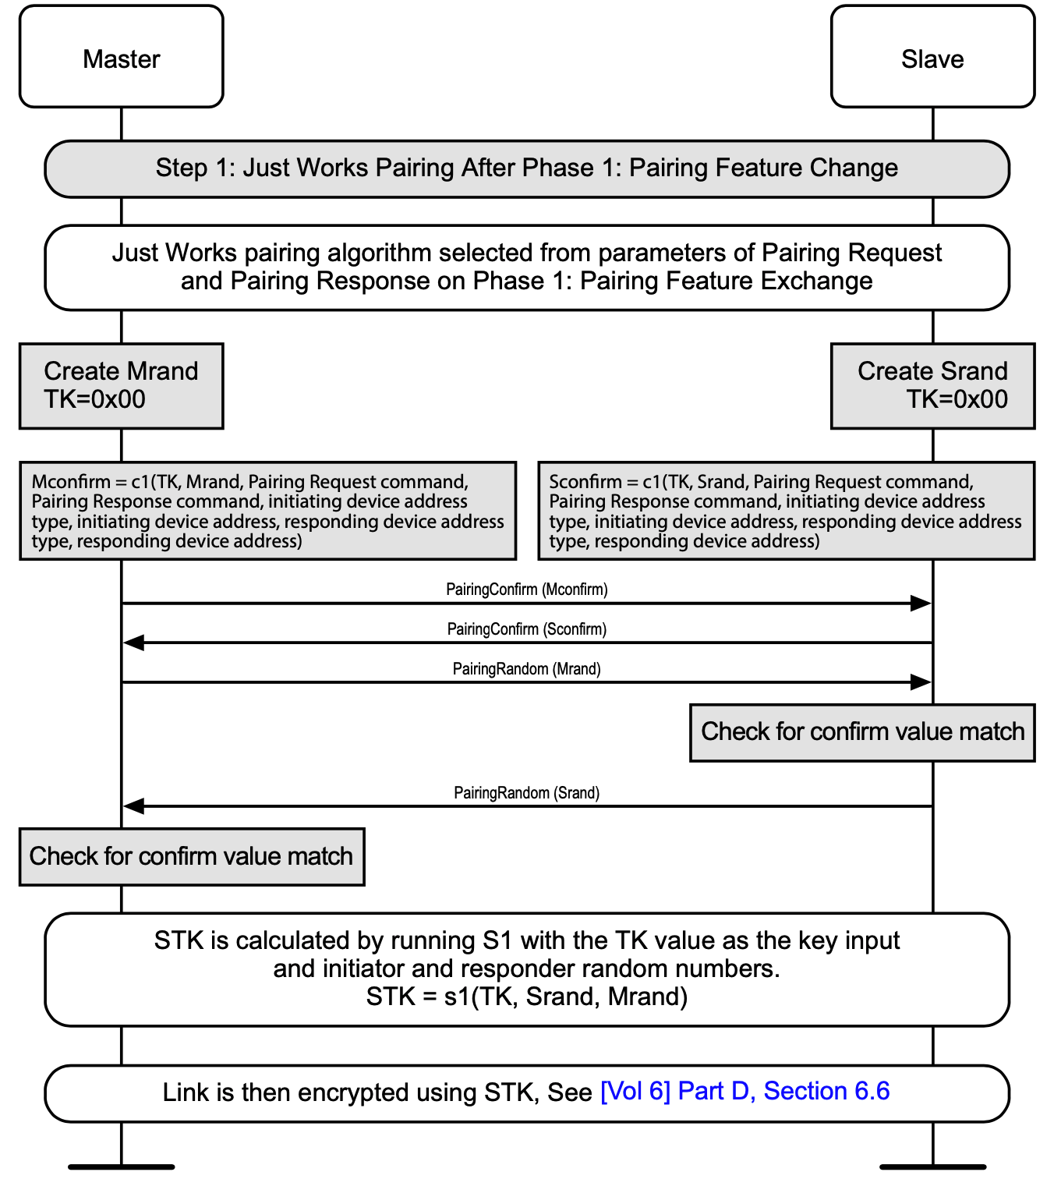
Just Works
Just Works的TK值是固定值0x00000000000000000000000000000000。
双方各生成一个随机数，然后使用TK、随机数、双方的Device Address等数据生成confirm值。
随后双方交换confirm值和随机数，并相互验证confirm值。
验证通过后，使用双方的随机数和TK生成STK。
可以看到，整个流程使用的所有数据都是完全暴露在BLE信道上的，无法防御MITM攻击。

Slide 10
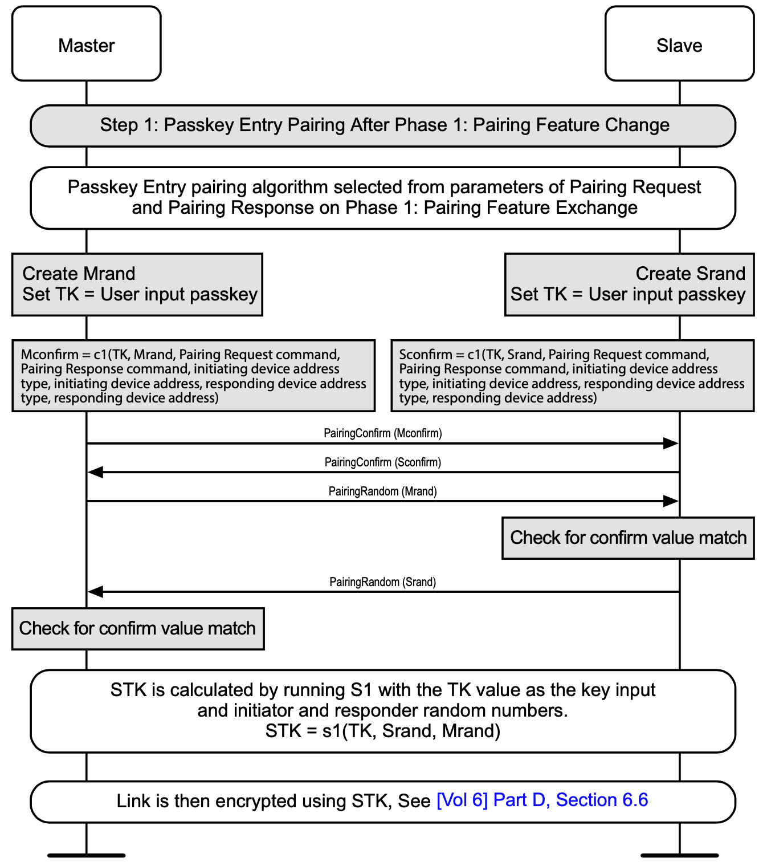
Passkey Entry
Passkey Entry比Just Works多了一步Set TK。
Set TK就是用户手动输入6位数字密码。根据双方的IO Capabilities，可以是一方显示6位数字另一方输入，也可以是双方都输入。然后这6位数字转换成16进制变成TK，高位补0。比如，6位数字密码是‘019655’，那么TK就是0x00000000000000000000000000004CC7。
随后的流程与Just Works相同。

Slide 11
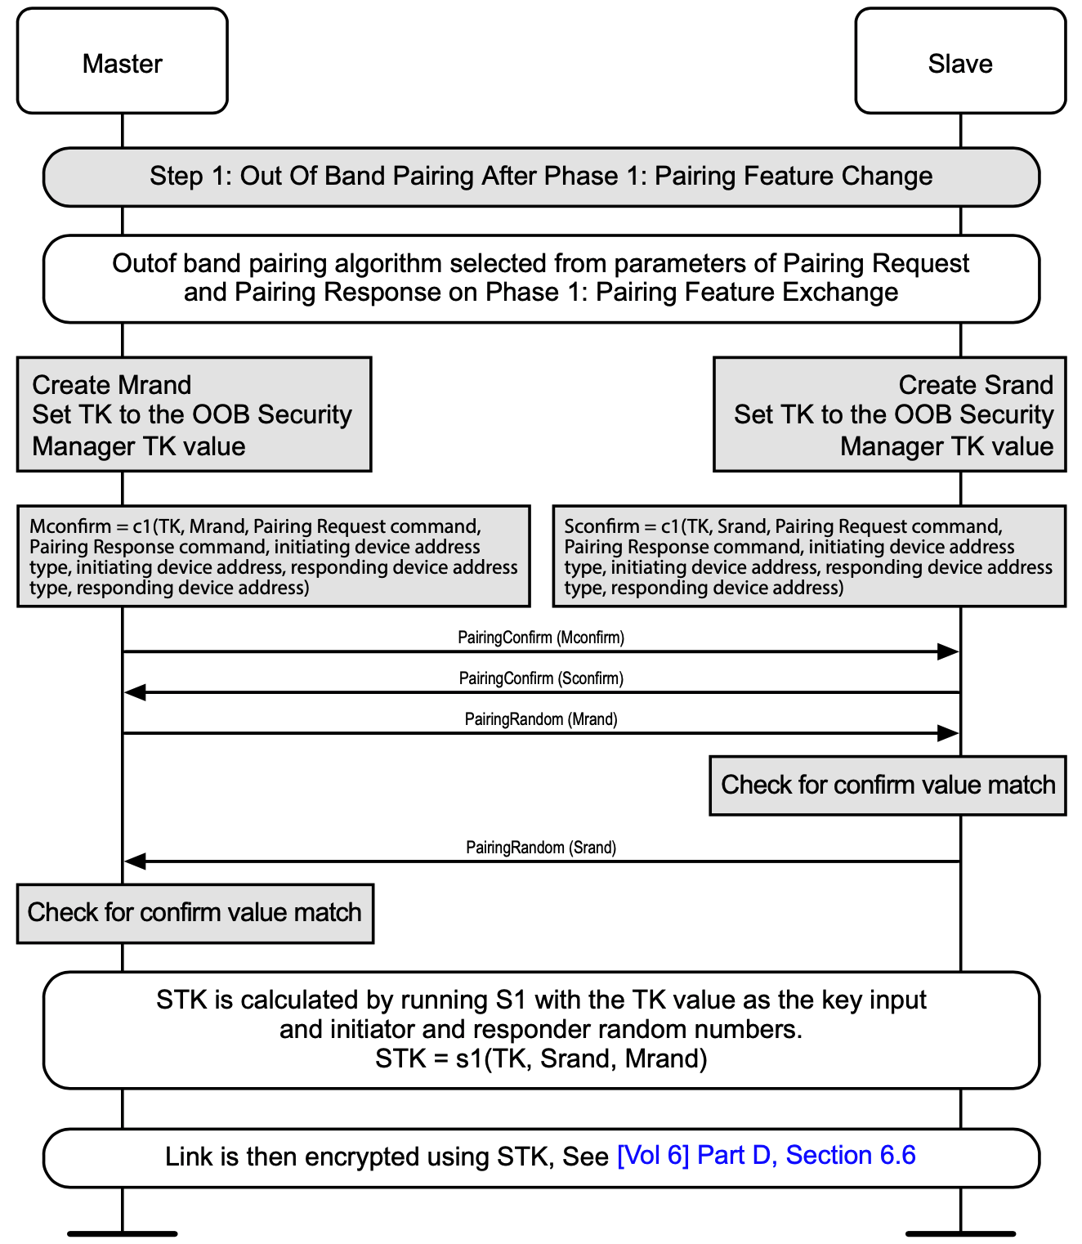
OOB
OOB相比于Passkey Entry，把Set TK改成了使用OOB传输，比如NFC，使得整个流程可以不用人工参与。同时，OOB也增加了MITM攻击的难度，因为攻击者也需要支持OOB。使用OOB交换的TK可以是一个128 bits的随机数，而Passkey Entry实际只是一个20 bits长度的数值（10⁶ ≈ 2²⁰）。

Slide 12
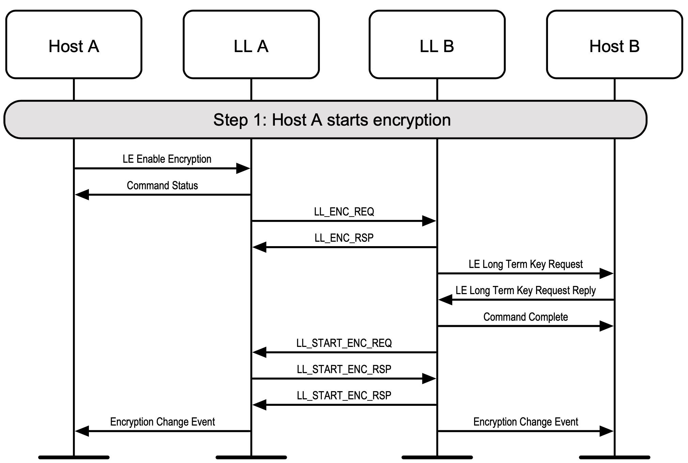
LE Encryption
Phase 2结束后，双方已经成功生成了用于加密的密钥，LE legacy pairing为STK，LE Secure Connections pairing为LTK。有了密钥，就可以进行LE Encryption程序了。LE Encryption之后，双方就可以使用AES加密传输数据了，包括Phase 3的密钥分发。
LE Encryption由master发送LL_ENC_REQ发起，slave收到后回复LL_ENC_RSP。
随后slave确认是否存在LTK。如果是在LE legacy pairing的Phase 2进入LE Encryption，那么就用STK充当LTK来使用。如果存在，就回复LL_START_ENC_REQ。
至此为分界线，以上的数据包都是未加密，之后的数据包都是加密的。加密使用AES，密钥为使用LTK生成的sessionKey。
Master收到LL_START_ENC_REQ后，加密回复LL_START_ENC_RSP。
Slave收到数据包并解密，确认是LL_START_ENC_RSP后，同样加密回复LL_START_ENC_RSP。
Master收到数据包并解密，确认是LL_START_ENC_RSP。
至此，双方完成了密钥验证，LE Encryption完成。

Slide 13
Phase 3
Phase 3用于在LE Encryption之后，双方相互分发一些用于安全功能的key。Phase 3是可选的，不是必须的，根据实际需求选择是否需要分发对应的key。
IRK (Identity Resolving Key)用于解析我们在LL讲解Device Address时提到的Non-resolvable private address和Resolvable private address。在Phase 3中把自己的IRK发送给对方后，对方就能够解析自己的的private address了。
CSRK (Connection Signature Resolving Key)用于data signing。Data signing指的是在没有经过LE Encryption的连接链路上传输使用CSRK加密的ATT PDU。也就是说，在Phase 3中分发CSRK后，在下一次的连接时，如果没有进行LE Encryption在LL层进行加密，可以使用data signing在ATT层进行加密。当然，ATT层以下的部分就是未加密的、暴露的。使用data signing需要在ATT PDU中增加12字节的Authentication Signature验证签名，我们在讲解ATT PDU格式的时候有提到过。这个功能很少会被使用到，简单了解一下就行了。
LTK、EDIV和RAND仅在LE legacy pairing的Phase 3中进行分发。LE Secure Connections pairing在Phase 3不允许分发这3个key。在LE legacy pairing的Phase 2中，分发了STK，并且在随后的LE Encryption中使用STK充当LTK。但是经过刚才的讲解，我们知道，生成STK的ST，在Just Works中为0，在Passkey Entry中也只有20 bits的有效强度。因此，在Phase 3中，我们可以随机生成一个128 bits的LTK并分发，这样的话，在下一次连接并进行LE Encryption的时候，我们就能够使用一个128 bits强度的LTK来进行加密，而不是使用强度较低的STK来充当LTK了（前提是双方进行了bonding，我们稍后在讲）。对于LE Secure Connections pairing来说，LTK已经在Phase 2分发完成了，不允许在Phase 3再次进行分发。EDIV (Encrypted Diversifier value)是一个16-bit随机数，RAND (Random Number)是一个64-bit随机数。LTK在LE legacy pairing的Phase 3生成的时候，同时生成这两个随机数，并且和LTK一起分发。它们的作用相当于LTK的标签标号，用于和LTK一一对应。在进行LE Encryption的时候，master发送的LL_ENC_REQ中包含EDIV和RAND，slave根据master发送的EDIV和RAND来选取LTK。LE Secure Connections pairing不使用EDIV和RAND，它们的值始终为0。因此也不允许在Phase 3进行分发。LE legacy pairing在没有bonding的情况下（使用STK进行LE Encryption），LL_ENC_REQ中的EDIV和RAND的值也为0。

Slide 14
绑定（Bonding）
Bonding指的是，双方把已经分发的key保存下来，以便下次再次连接的时候可以省去生成和分发key的过程。
是否bonding，取决于Phase 1中Pairing_Request和Pairing_Response数据包中的Bonding flag。
对于需要使用LE Encryption的情况来说，可以保存LTK，如果是LE legacy pairing还需要保存EDIV和RAND，以完成bonding。等到下次回连的时候，如果是bonded的设备，那么就可以跳过Phase 1和Phase 2，直接使用LTK（以及EDIV和RAND）进行LE Encryption，以节省不少时间，特别是对于可能需要人为参与的Passkey Entry和OOB来说。
当然，如果用户认为每次使用相同的LTK不安全的话，比如，芯片存储LTK的硬件存储区域被破解，也可以选择不bonding，每次连接都从Phase 1开始进行，每次LE Encryption都使用不同的LTK。
在实际使用场景中，我们通常不希望设备断电重启以后把bonding的key给“忘记”了，导致需要重新进行pairing。所以，我们收到分发的key以后，不能仅仅以变量的形式存储在断电会丢失的RAM中，而是要存储在断电不丢失的存储硬件中，比如FLASH或EEPROM中，甚至为了安全还要对存储区域进行加密。
已经bonded的设备也可以取消bonding，实际上就是把存储的key全部删除就行了。我们在Android和iOS的蓝牙设备选项中看到的“取消绑定”、“清除设备”、“忽略设备”等功能，就是起着这个作用。不过，这是一个设备的本地行为，不是双方交互的行为，双方没有连接的时候也可以执行，对方的设备可能是不知情的。这样就有可能导致信息不对称，从而导致LE Encryption失败。由于LE Encryption是由master发起的，所以我们通常不在slave上进行删除key的操作（除非存储空间不足）。

Slide 15
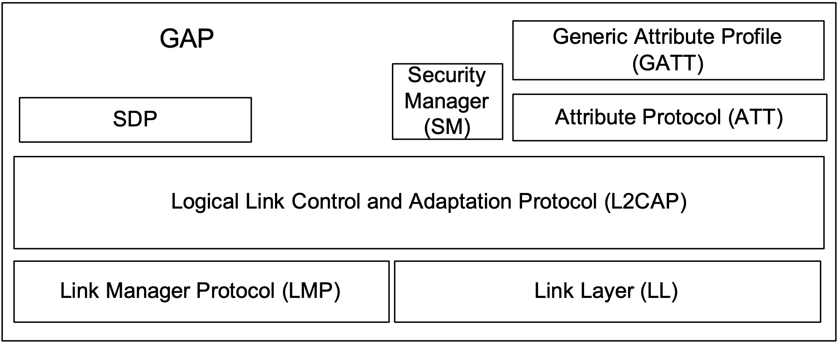
Generic Access Profile (GAP)
首先我们看一下核心规格书中对于GAP与其他层之间关系的描述框图。可以看到，GAP并不是一个独立的协议层。实际上，它是对其他协议层内容的总结抽象。GAP在用户层面抽象出了一些定义：蓝牙设备必须包含的参数、相互发现和连接的流程以及安全等级等。这些定义的目的是为了让所有蓝牙设备都使用相同的对接流程，也就是“Generic Access”的命名由来。就像人与人之间沟通，在掌握了足够的词汇和句式，以及语义和语境的分析能力后，我们还需要根据不同的对话对象采用不同的对话模式，比如，上级和下级之间有检查/汇报工作的对话模式，卖家和买家之间有讨价还价的对话模式，恋人之间有甜言蜜语的对话模式，密友之间有毫无顾忌的对话模式。

Slide 16
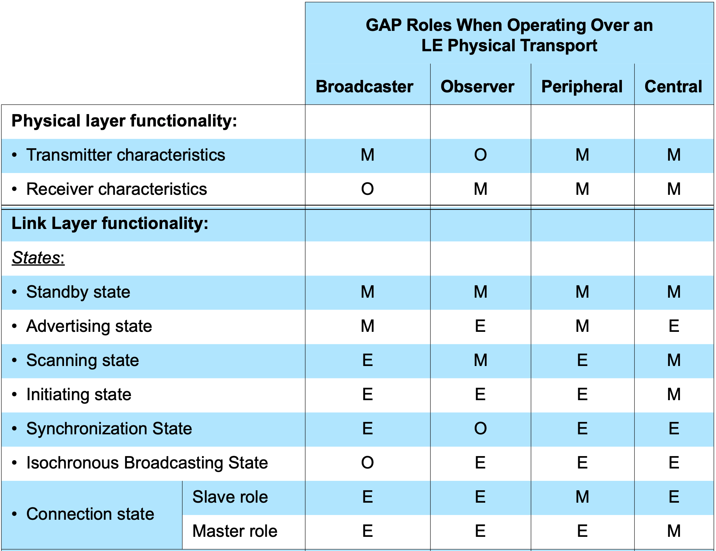
角色（Roles）1
在定义流程之前，先定义一下角色。GAP给BLE设备定义了4个角色：Broadcaster、Observer、Peripheral和Central。
Broadcaster发送广播数据，但不能连接。
Observer接收广播数据，但不能连接。
Peripheral发送广播数据，且可以连接。
Central接收广播数据，且可以连接。
4个角色的定义主要是对Physical Layer和Link Layer功能的抽象。不同角色的完整功能支持列表在GAP章节2.2.2有完整描述，我们这里截取一段进行说明。表格中的“M”表示mandatory必须支持，“O”表示optional可选支持，“E”表示excluded排除支持。

Slide 17
角色（Roles）2
从PHY看，Broadcaster发送广播数据，所以必须要有transmit能力；而是否要有receive能力接收对方的SCAN_REQ是可选的。相反Observer必须要有receive能力以接收广播数据，而是否要有transmit能力以发送SCAN_REQ是可选的。对于Peripheral和Central，双方都要有连接的能力，意味着相互都要发送和接收数据包，所以transmit和receive都是必须的。
从LL state看，Standby是state基本状态，显然是所有设备都必须支持。Broadcaster和Peripheral需要支持Advertising state，Observer和Peripheral需要支持Scanning state。Initiating state只有Central设备支持，也就是说只有Central设备有发起连接的能力。Broadcaster和Observer不允许进入Connection state，而Peripheral和Central进入Connection state后分别对应LL的Slave和Master。
这些就是一些功能的抽象定义，相信同学们经过之前的学习后应该很容易理解。在实际使用场景中，由于Peripheral基本包含了Broadcaster的大部分功能，且Central基本包含了Observer的大部分功能，所以我们很少使用Broadcaster和Observer这两个角色，基本只使用Peripheral和Central。除非存储空间不足，不得不削减功能以减少代码空间。
当然，一个设备可也以同时支持多个角色。比如一个设备既支持slave又支持master，那么它既是Peripheral也是Central。

Slide 18
发现模式与程序（discovery modes and procedures）
广播设备可以在广播数据包中AD Type为Flags的AD Data中设置自己被发现的模式，即discovery mode。
Discovery mode有3种：
Non-discoverable mode：并不是表示广播设备无法被扫描到，而是表示广播设备被扫描到以后，不会上报到用户层。通常我们不会用到这种模式。
Limited discoverable mode：只广播有限的时间。
General discoverable mode：一直广播。
对应的，扫描设备有2种discovery procedures：
Limited discovery procedures：只把使用limited discoverable mode广播设备的数据上报到用户层。
General discovery procedures：把limited discoverable mode和general discoverable mode广播设备的数据都上报到用户层。

Slide 19
安全模式（LE security modes）
对于SM，GAP抽象出了3种LE security modes：
LE security mode 1：用于paring with encryption。是我们常用的模式。
LE security mode 2：用于paring with data signing。
LE security mode 3：用于LE Audio广播。
每种mode下面还有不同的level，表示不同的安全级别，见GAP章节10.2，具体就不讲解了。

Slide 20


下一节预告
第五课 BLE从机编程实例

